Slide 1

Università degli Studi di Parma
Facoltà di Medicina e Chirurgia
Corso di Laurea in Medicina e Chirurgia
CHECK-LIST PER LA DIMISSIONE DEL PAZIENTE POLIPATOLOGICO E FRAGILE: STUDIO PILOTA DI UN NUOVO STRUMENTO PER GARANTIRE LA CONTINUITA’ ASSISTENZIALE E MIGLIORARE LA SICUREZZA
Relatori:
Chiar.mo Prof. Loris Borghi
Chiar.ma Prof. Erminia Ridolo
Tutore
Dott. Antonio Nouvenne
Correlatore:
Chiar.mo Prof. Pierantonio Muzzetto
Laureanda:
Novella Ceretti
ANNO ACCADEMICO 2011/2012

Slide 2
BACKGROUND
Aumento di pazienti polipatologici, anziani, fragili, con malattie croniche soggette a frequenti riacutizzazioni
DIFFICOLTA’ ALLA DIMISSIONE
DIMISSIONI RITARDATE E/O NON SICURE
OSPEDALIZZAZIONI RIPETUTE E PROTRATTE
CRITICITA’ CLINICA E SOCIALE
FRAMMENTAZIONE DELL’ASSISTENZA SANITARIA TERRITORIALE
SCARSA COOPERAZIONE OSPEDALE-TERRITORIO

Slide 3
DIMISSIONI OSPEDALIERE
PIANIFICARE LA DIMISSIONE
MOMENTO CRITICO
MOMENTO DI TRANSIZIONE
EVENTO COMPLESSO

Slide 4
DIMISSIONI OSPEDALIERE
PIANIFICARE LA DIMISSIONE
MOMENTO CRITICO
MOMENTO DI TRANSIZIONE
EVENTO COMPLESSO
PRESA IN CARICO DEL PROBLEMA

Slide 5
DIMISSIONI OSPEDALIERE
PIANIFICARE LA DIMISSIONE
MOMENTO CRITICO
MOMENTO DI TRANSIZIONE
EVENTO COMPLESSO
PRESA IN CARICO DEL PROBLEMA
COINVOLGIMENTO DEL PAZIENTE E DEL FAMIGLIARE

Slide 6
DIMISSIONI OSPEDALIERE
PIANIFICARE LA DIMISSIONE
MOMENTO CRITICO
MOMENTO DI TRANSIZIONE
EVENTO COMPLESSO
PRESA IN CARICO DEL PROBLEMA
COINVOLGIMENTO DEL PAZIENTE E DEL FAMIGLIARE
VALUTAZIONE DEI BISOGNI ASSISTENZIALI SANITARI E SOCIALI

Slide 7
DIMISSIONI OSPEDALIERE
PIANIFICARE LA DIMISSIONE
MOMENTO CRITICO
MOMENTO DI TRANSIZIONE
EVENTO COMPLESSO
PRESA IN CARICO DEL PROBLEMA
COINVOLGIMENTO DEL PAZIENTE E DEL FAMIGLIARE
VALUTAZIONE DEI BISOGNI ASSISTENZIALI SANITARI E SOCIALI
COLLEGAMENTO COL TERRITORIO

Slide 8
DIMISSIONI OSPEDALIERE
PIANIFICARE LA DIMISSIONE
MOMENTO CRITICO
MOMENTO DI TRANSIZIONE
EVENTO COMPLESSO
PRESA IN CARICO DEL PROBLEMA
COINVOLGIMENTO DEL PAZIENTE E DEL FAMIGLIARE
VALUTAZIONE DEI BISOGNI ASSISTENZIALI SANITARI E SOCIALI
COLLEGAMENTO COL TERRITORIO
COORDINARE E DEFINIRE ALL’INTERNO DEL TEAM OSPEDALIERO I COMPITI E LE RESPONSABILITA’

Slide 9
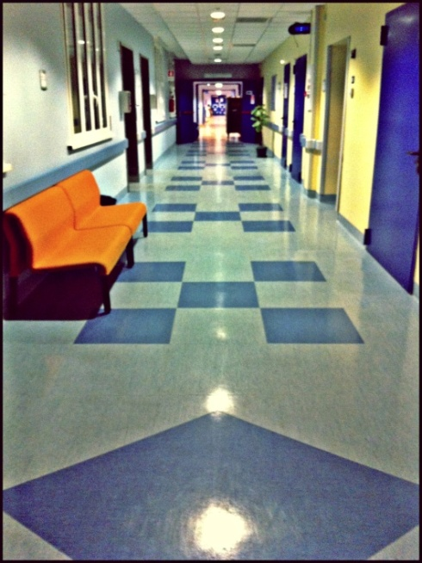
U.O.C. MEDICINA INTERNA
e
LUNGODEGENZA CRITICA
Vasta area di Medicina Interna (94 letti) con la mission della cura del paziente polipatologico
Area ad alta intensità di cura (Medicina Interna per Acuti, 18 letti, degenza media < 5 giorni)
Area a media intensità di cura (Lungodegenza Critica, 58 letti, degenza media < 20 giorni)
Area a bassa intensità di cura (Lungodegenza a Direzione Infermieristica, 18 letti, degenza media < 20 giorni)

Slide 10

CHECKLIST
Strumento che permette di governare percorsi multiprofessionali ad alta complessità, accrescendo sicurezza ed efficacia
Le CL sono in grado di intercettare errori procedurali registrati come ‘non conformità’ prevenendo eventi avversi a carico del paziente (‘quasi eventi’/’errori latenti’)
Già applicata con successo in alcuni ambiti medici (per esempio, nelle sale operatorie)

Slide 11
SCOPO DELLA TESI
TESTARE UNA CHECKLIST PER LA DIMISSIONE DEL PAZIENTE POLIPATOLOGICO E FRAGILE
Obiettivi
1.MIGLIORARE LA CONTINUITA’ ASSISTENZIALE
2.PROMUOVERE LA SICUREZZA DEL PAZIENTE
3.MIGLIORARE L’INTEGRAZIONE OSPEDALE-TERRITORIO
4.INTERCETTARE I QUASI EVENTI/ERRORI LATENTI, DISTINTI PER PROFESSIONALITA’ (MEDICO, INFERMIERE, OSS)
5.STANDARDIZZARE IL PROCESSO DI DIMISSIONE
6. MISURARE IL BISOGNO ASSISTENZIALE DEL MALATO POLIPATOLOGICO

Slide 12

MATERIALI E METODI
UNA CHECK-LIST PER LA DIMISSIONE
Estate 2011
Un panel di esperti multidisciplinare ha adattato dalla letteratura internazionale alla realtà italiana una check-list per la dimissione
La check-list è stata validata dal 1° ottobre 2011 per un mese presso l’UOC di Medicina Interna e Lungodegenza Critica

Slide 13
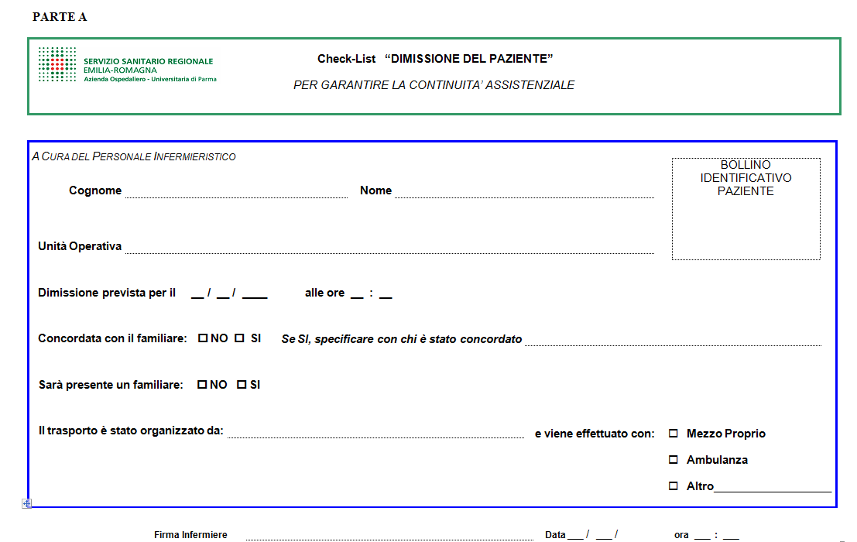

Slide 14
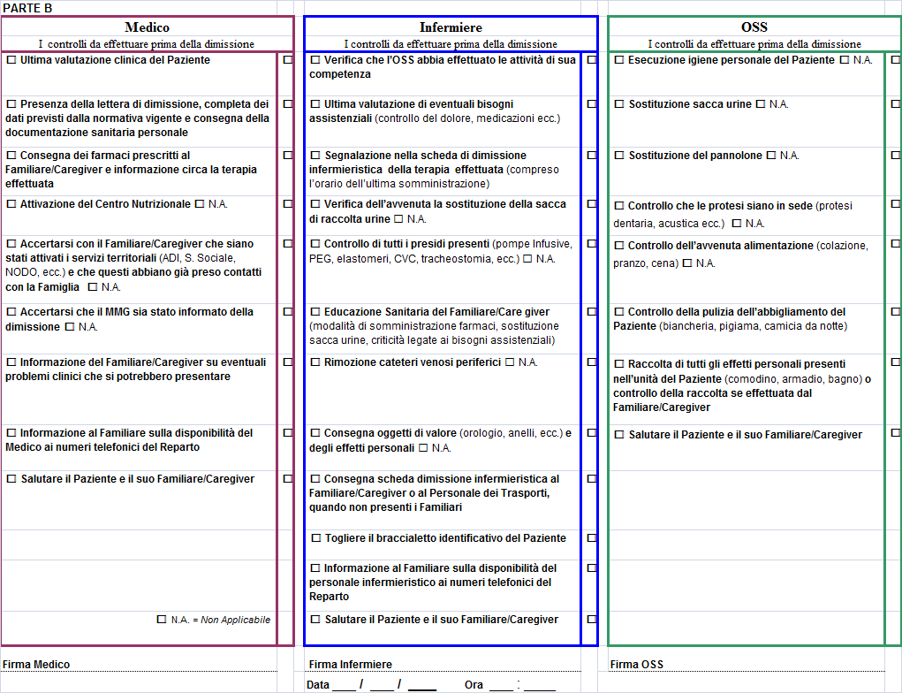

Slide 18
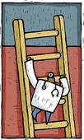
NOVITA’
COMPRENDE ITEM NON SOLO PROFESSIONALI MA ANCHE RELAZIONALI
VIENE COMPILATA AL MOMENTO DELLA DIMISSIONE
E’ UTILIZZATA INSIEME DA TUTTE LE FIGURE PROFESSIONALI COINVOLTE NELLA DIMISSIONE
E’ APPLICATA A UN PROCESSO DINAMICO COME QUELLO DELLA DIMISSIONE
E’ STATA APPLICATA CONTEMPORANEAMENTE IN TRE SETTING DI CURA

Slide 19
RISULTATI
Checklist pervenute
COMPILAZIONE PARTE A | Area a alta i.a. | Area a media i.a. | Area a bassa i.a.
Parte A non compilata | 48 (14.5%) | 37 (26%) | 2* (1%)
Parte A compilata | 282 (85.5%) | 107 (74%) | 182 (99%)
Totale | 330 | 144 | 184
658
Checklist complete
517
78.5%
*p<0.001 vs alta e media intensità (chi-square test)
COMPILAZIONE PARTE B | CL compilate dal Medico | 642 (97.6%)
 | CL compilate dall’Infermiere | 648 (98.5%)
 | CL compilate dall’Oss | 597 (90.7%)
*p<0.05

Slide 20



CL CON ALMENO UNA NON CONFORMITA’ | 355 (68.7%)
NON CONFORMITA’ RILEVATE PER PROFESSIONE | Percentuale di non conformità rilevate nella parte di competenza del Medico | 5.7%
 | Percentuale di non conformità rilevata nella parte di competenza dell’Infermiere | 17%*
 | Percentuale di non conformità rilevata nella parte di competenza dell’Oss | 12.7%*
*(p<0.001)

Slide 21

Medico
 | NA | NC | C
Accertarsi che il Servizio del Centro Nutrizionale sia stato attivato | 371 (72%) | 73 (14%) | 73 (14%)
Accertarsi che il Servizio del Centro Nutrizionale sia stato attivato | 235 (45.5%) | 63 (12.2%) | 219 (42.3%)
Effettuazione della bolla di trasporto per paziente esente da pagamento | 180 (34.5%) | 60 (11.5%) | 277 (54%)
Accertarsi che il MMG sia stato informato della dimissione | 64 (12.5%) | 42 (8%) | 411 (79.5%)

Slide 22



Infermiere
 | NA | NC | C
Controllo di tutti gli eventuali presidi presenti (CV,pompe infusive, PEG, elastomeri, CVC, tracheotomia, ecc.) | 137 (26.5%) | 164 (31.5%) | 216 (42%)
Segnalazione nella scheda di dimissione infermieristica della terapia effettuata (compreso l’orario dell’ultima somministrazione) e consegna della scheda al famigliare | 59 (11.5%) | 145 (28%) | 313 (60.5%)
Educazione Sanitaria del Familiare/Caregiver (modalità di somministrazione farmaci, sostituzione sacca urine, criticità legate ai bisogni assistenziali) | 16 (3%) | 144 (28%) | 357 (69%)
Consegna degli eventuali oggetti di valore (es. orologio, anelli…) e degli effetti personali | 49 (9.5%) | 126 (24.5%) | 342 (66%)

Slide 23

Oss
 | NA | NC | C
Esecuzione dell’igiene personale del Paziente | 32 (6%) | 75 (14.5%) | 410 (79.5%)
Sostituzione sacca urine | 228 (44%) | 154 (30%) | 135 (26%)
Sostituzione del pannolone, se presente | 80 (15.5%) | 101 (19.5%) | 336 (65%)
Controllo che eventuali protesi siano in sede (protesi dentaria, acustica…) | 108 (21%) | 145 (28%) | 264 (51%)

Slide 24
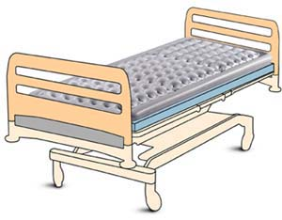



CARICO ASSISTENZIALE/COMPLESSITA’
302 PAZIENTI SU 517 (58,4%)
PORTATORI DI DISPOSITIVI (CV, PEG, PI)
DIPENDENTI NELLE ADI
SERVIZI INFERMIERISTICI TERRITORIALI
PRESIDI ANTIDECUBITO
Contemporaneamente

Slide 25

CONCLUSIONI
La Dimissione è un processo ad alta complessità
La Checklist pò essere un valido strumento per migliorare la continuità assistenziale ospedale-territorio e la sicurezza alla dimissione
La CL ha intercettato un alto numero di ‘quasi eventi’/’errori latenti’
La sua corretta applicazione richiede consapevolezza e adeguata formazione di tutti i professionisti coinvolti; significativa è infatti la distribuzione degli errori per professionalità

Slide 26



La CL ci restituisce una visione globale del malato
Al fine di confermare i risultati ottenuti sono auspicabili ulteriori studi anche in aree di degenza (pediatria, chirurgie et c)
I dati raccolti ci spingono a proseguire nella cura di ciascun processo che avvenga in ospedale, dall’ammissione , al ricovero, alla dimissione

Slide 27
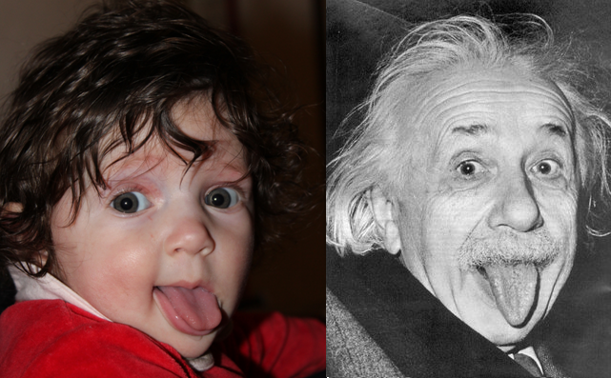
Grazie per l’attenzione

Slide 28
Grazie per l’attenzione

